Slide 1
Moudrost
Moudrost je dražší než rubíny
Přísloví 8:11

Slide 2
Moudrost světa
Starej se sám o sebe
Finančně se zajistí
Získej, co můžeš jakýmkoliv způsobem
Je smůla, když tě přistihnou

Slide 3
Moudrost světa – duchovní moudrost

Slide 4
Kdo chodívá s moudrými, stane se moudrým... Přísloví 13:20

Slide 5
Nehemjáš
Řeší svůj vztah s Bohem a vztah svého národa s Bohem
Dívá se a přemšlí před tím, než mluví
Vzdává Bohu chválu
Povbuzuje slabé, napomíná ty, kteří jednají špatně

Slide 6
Nehemjášův klíčový princip
Jednal jsem jinak, protože ctím Pána

Slide 7
Co se z toho můžu naučit?
Bázeň před Pánem je počátkem moudrosti
Choď s moudrými
Buduj svůj vztah s Bohem
Pros o moudrost a vzdávej chválu Bohu

Slide 8
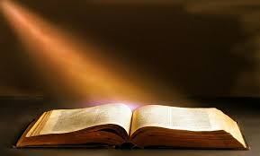
Schází-li někomu z vás moudrost, ať žádá Boha, a ten mu ji dá – je přece štědrý ke všem a bez výhrad!

